Slide 1
Копылова Наталия Владимировна, педагог-организатор МБОУ «Гимназия № 10 г. Челябинска», участник проектной группы по реализации муниципального инновационного проекта «Школа: Отражение»

Slide 3
Запускаем программу для монтажа InShot
! При отсутствии программы на смартфоне,
ее следует скачать

Slide 4
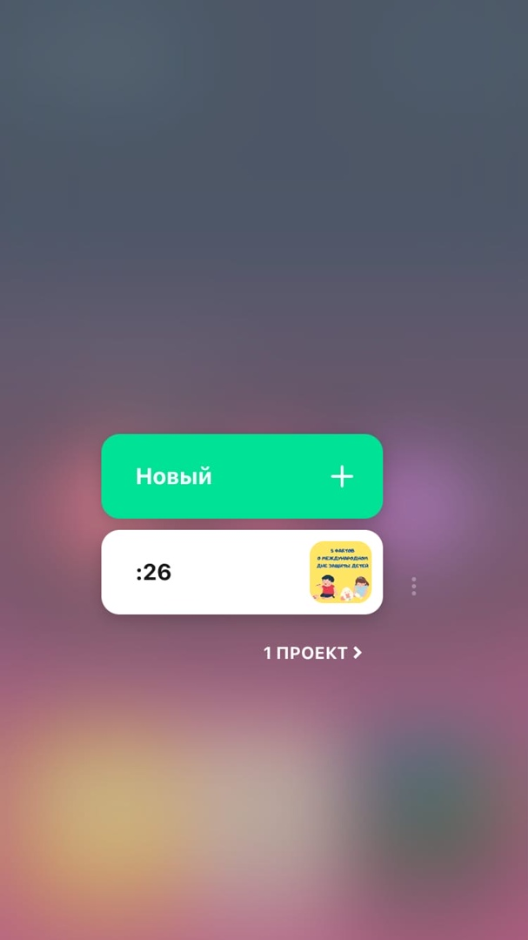
Открыть вкладку видео
Открыть вкладку «Новый проект»

Slide 5
Открываем вкладку «фото»
Отмечаем файлы для видео-ролика

Slide 6
Размер видео – выбор оптимального размера для видео
Музыка - выбор музыкального сопровождения для видео, озвучка. На системе андроид есть возможность добавлять любое музыкальное сопровождение.
Стикер – различные анимированные картинки, для яркости видео
Текст – различные шрифты, размеры, цвета и тд.

Slide 8
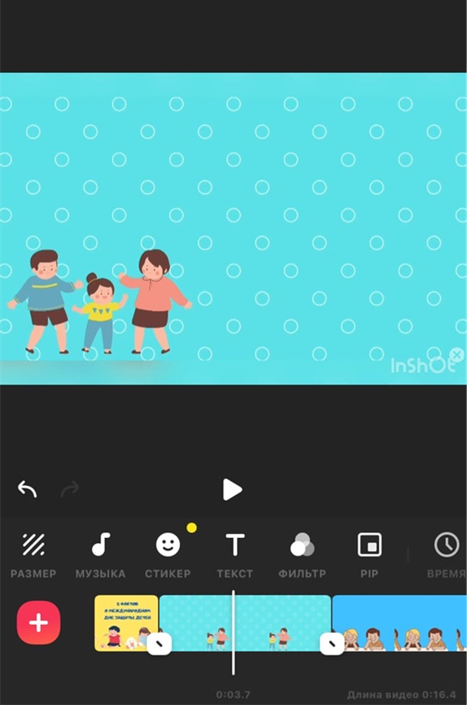
Платные функции

